Slide 1
Глобальные экологические проблемы - презентация для урока биологии в 5 классе
newUROKI.net
В этой презентации мы рассмотрим глобальные экологические проблемы, которые оказывают влияние на нашу планету. Мы изучим загрязнение различных сфер окружающей среды, а также предложим пути решения этих проблем.
Презентация для урока биологии в 5 классе по теме: "Глобальные экологические проблемы"
«Новые УРОКИ» newUROKI.net
Всё для учителя – всё бесплатно!

Slide 2
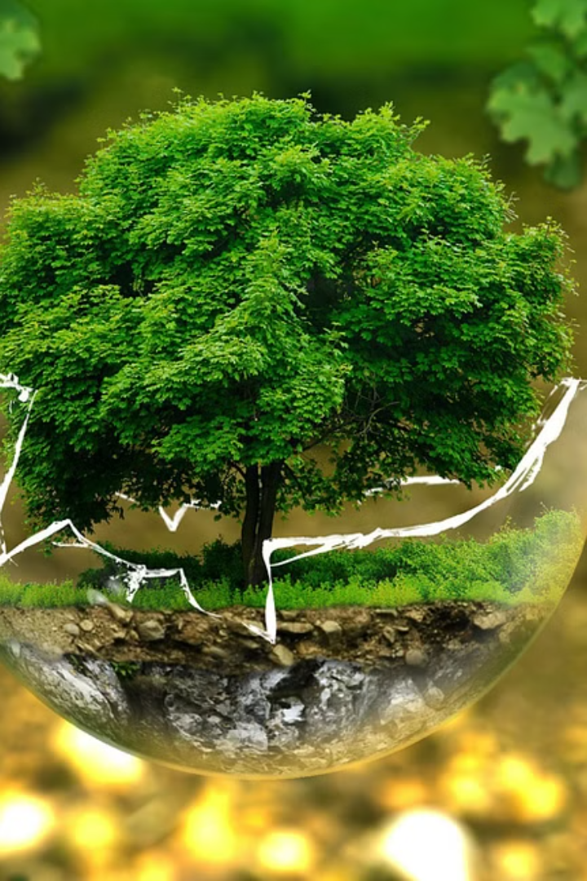
newUROKI.net
Введение в экологию
1
Что такое экология?
Экология - это наука, изучающая взаимодействие живых организмов между собой и с их окружающей средой. Она помогает нам понять, какие изменения происходят в природе и как они влияют на нашу жизнь.
2
Значение экологии
Изучение экологии позволяет нам понять, какие воздействия человек и природа оказывают друг на друга. Экология помогает нам принимать более осознанные решения в управлении окружающей средой.
3
Примеры экологических систем
Экологические системы включают леса, океаны, пустыни, поля и горы. Понимание экосистем позволяет нам видеть взаимосвязи между живыми организмами и их средой обитания.

Slide 3
newUROKI.net
Глобальные экологические проблемы
Загрязнение Атмосферы
Загрязнение Гидросферы
Загрязнение Литосферы
Атмосфера загрязняется в результате выбросов промышленности, транспорта и других видов деятельности. Это приводит к климатическим изменениям и здоровью людей.
Гидросфера - это вода, включающая океаны, реки, озера и ледники. Эти водные ресурсы загрязняются в результате сточных вод, мусора и нефтяных выбросов.
Литосфера оказывается загрязненной в результате выбросов токсичных веществ и отходов. Это приводит к деградации почвы и снижению ее плодородия.

Slide 4
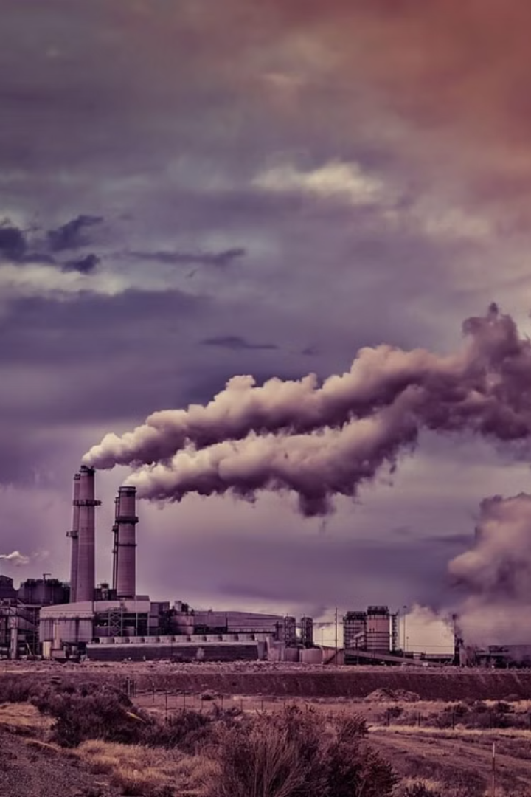
newUROKI.net
Загрязнение Атмосферы
1
Источники загрязнения
Промышленные выбросы, автомобили, курение, пожары и аэрозоли.
2
Последствия для здоровья
Аллергии, болезни дыхательных путей, астма, и повышенный риск сердечно-сосудистых заболеваний.
3
Решения
Использование альтернативных источников энергии, улучшение транспортной системы, регулирование промышленных выбросов.

Slide 5
newUROKI.net
Загрязнение Гидросферы
Большая часть загрязнений происходит в водных ресурсах.
Последствия для морской жизни
Меры предосторожности
Массовая гибель рыб, утраты морских экосистем, воздействие на местные сообщества.
Регулирование сбросов, повышение осведомленности и разработка экологически чистых технологий.
Промышленные и сельскохозяйственные сбросы, а также нефтяные разливы.

Slide 6
newUROKI.net
Загрязнение Литосферы
Токсичные вещества
Последствия для растительности
Меры восстановления
Пестициды, тяжелые металлы, нефть и другие промышленные отходы.
Уменьшение плодородия почвы, гибель растений и снижение биоразнообразия.
Выбор альтернативных удобрений, повышение охраны почвы и зеленых посадок.

Slide 7
newUROKI.net
Загрязнение Биосферы
Последствия загрязнения
Утрата биоразнообразия, изменение климата, угроза для местных экосистем.
Основные источники
Обрезки лесов, вырубка, загрязнение почвы, перенаселенность.
Принятые меры
Устойчивое лесное хозяйство, меры в области профилактики загрязнения, образование экологических парков.

Slide 8
newUROKI.net
newUROKI.net
Пути решения проблем экологии
Повышение осведомленности
Внедрение экологических технологий
Эффективное управление отходами
Регулярные мероприятия по экологии
Внедрение альтернативных источников энергии
Разработка экологических программ и исследований

